Slide 1
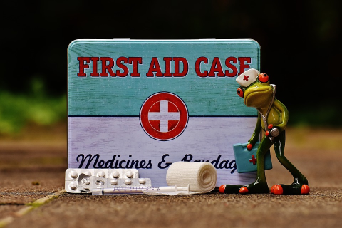
A-TIP First Aid for the Mind
Acute Traumatic Incident Processing is the creation of:
Roy Kiessling, LISW, ACSW
Notes:
Esta plantilla se puede usar como archivo de inicio para proporcionar actualizaciones de los hitos del proyecto.
Secciones
Para agregar secciones, haga clic con el botón secundario del mouse en una diapositiva. Las secciones pueden ayudarle a organizar las diapositivas o a facilitar la colaboración entre varios autores.
Notas
Use la sección Notas para las notas de entrega o para proporcionar detalles adicionales al público. Vea las notas en la vista Presentación durante la presentación.
Tenga en cuenta el tamaño de la fuente (es importante para la accesibilidad, visibilidad, grabación en vídeo y producción en línea)
Colores coordinados
Preste especial atención a los gráficos, diagramas y cuadros de texto.
Tenga en cuenta que los asistentes imprimirán en blanco y negro o escala de grises. Ejecute una prueba de impresión para asegurarse de que los colores son los correctos cuando se imprime en blanco y negro puros y escala de grises.
Gráficos y tablas
En breve: si es posible, use colores y estilos uniformes y que no distraigan.
Etiquete todos los gráficos y tablas.

Slide 2
Today’s Schedule
10:00-1:30 Lecture, Demonstrations, Theory, Discussion
1:30-2:30 Break for Lunch
2:30-5:30 Small Group Practice
5:30-6:00 Closing Circle

Slide 3
Meet Roy Kiessling
General: https://vimeo.com/emdrconsulting
A-TIP Demo: https://vimeo.com/277699679

Slide 4
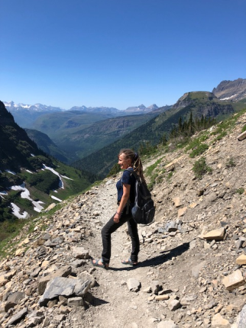
PREPARATION presence heals
Attention
Attunement
Mirroring
Nonverbal Affirmation
Unconditional Acceptance
Neutral Listening
Nonjudgmental Witness
Being a Parent “Stand-In”
Notes:
¿Sobre qué es el proyecto ?
Defina el objetivo del proyecto
¿Es similar a otros proyectos anteriores o es nuevo?
Defina el ámbito del proyecto
¿Es un proyecto independiente o está relacionado con otros proyectos?
* Tenga en cuenta que no se necesita esta diapositiva para las reuniones semanales

Slide 5
PREPARATION our purpose
To bring a person back to present
To connect a person with their own experience
Body
Emotions
Notes:
¿Sobre qué es el proyecto ?
Defina el objetivo del proyecto
¿Es similar a otros proyectos anteriores o es nuevo?
Defina el ámbito del proyecto
¿Es un proyecto independiente o está relacionado con otros proyectos?
* Tenga en cuenta que no se necesita esta diapositiva para las reuniones semanales

Slide 6
PREPARATION This is NOT:
Rescuing
Fixing
Being an expert
(That person is the expert of him/herself.)
Notes:
¿Sobre qué es el proyecto ?
Defina el objetivo del proyecto
¿Es similar a otros proyectos anteriores o es nuevo?
Defina el ámbito del proyecto
¿Es un proyecto independiente o está relacionado con otros proyectos?
* Tenga en cuenta que no se necesita esta diapositiva para las reuniones semanales

Slide 7
PREPARATION empath warning
If you notice yourself joining them in their chaos:
Check yourself.
Notes:
¿Sobre qué es el proyecto ?
Defina el objetivo del proyecto
¿Es similar a otros proyectos anteriores o es nuevo?
Defina el ámbito del proyecto
¿Es un proyecto independiente o está relacionado con otros proyectos?
* Tenga en cuenta que no se necesita esta diapositiva para las reuniones semanales

Slide 8
PREPARATION Step 1
Explain the value of eye movements:
Reduce vividness of the image
Provide some calming
Notes:
* Si alguno de estos problema causaron una demora en el programa o se deben analizar en profundidad, coloque los detalles en la siguiente diapositiva.

Slide 9
PREPARATION Step 2
Obtain informed consent - EM
They stay in charge of their process.
I provide safety and structure.
Notes:
* Si alguno de estos problema causaron una demora en el programa o se deben analizar en profundidad, coloque los detalles en la siguiente diapositiva.

Slide 10
PREPARATION Step 3
(Optional)
Teach grounding exercises
Eye Roll
Four Square
Circular Breathing
Containers
Notes:
* Si alguno de estos problema causaron una demora en el programa o se deben analizar en profundidad, coloque los detalles en la siguiente diapositiva.

Slide 11
ACCESS & ACTIVATE Step 4
“Tell me what happened.”
or
“Tell me what you’re concerned about.”
(not the details)
Our unprocessed memories are organized via trauma networks.*
Unprocessed memories/data | Processed memories/data
Notes:
* Si alguno de estos problema causaron una demora en el programa o se deben analizar en profundidad, coloque los detalles en la siguiente diapositiva.

Slide 12
ACCESS & ACTIVATE Step 5 & Step 6
“When you think of that, what negative self talk do you have?” (Negative Belief)
“How disturbing is that, 0-10?” (SUDs)
Notes:
* Si alguno de estos problema causaron una demora en el programa o se deben analizar en profundidad, coloque los detalles en la siguiente diapositiva.

Slide 13
ACCESS & ACTIVATE Step 7 & Step 8
“How would you like to think about yourself in that situation?” (Positive Belief)
“How true does that feel now, 1-7?” (VoC)
Notes:
* Si alguno de estos problema causaron una demora en el programa o se deben analizar en profundidad, coloque los detalles en la siguiente diapositiva.

Slide 14
ACCESS & ACTIVATE Step 9
Once we start the EM’s stop me if:
Other memories* come up
You feel/notice new body sensations
Notes:
* Si alguno de estos problema causaron una demora en el programa o se deben analizar en profundidad, coloque los detalles en la siguiente diapositiva.

Slide 15
ACCESS & ACTIVATE Step 10
Desensitize
Recording disturbance is optional.
Rapid pacing is more important.
Stop desensitization if person uses
Once SUDs no longer drops, proceed to INSTALLATION.
Notes:
* Si alguno de estos problema causaron una demora en el programa o se deben analizar en profundidad, coloque los detalles en la siguiente diapositiva.

Slide 16
INSTALLATION Step 11
“Does Positive Belief still fit?”
How true, 1-7? (VoC)
Go with that.
Continue until (VoC) stops increasing.
Notes:
* Si alguno de estos problema causaron una demora en el programa o se deben analizar en profundidad, coloque los detalles en la siguiente diapositiva.

Slide 17
INSTALLATION Step 12
Talk about experience.
What happens next?
More information may come up.*
Don’t be afraid to ask for help.
Notes:
* Si alguno de estos problema causaron una demora en el programa o se deben analizar en profundidad, coloque los detalles en la siguiente diapositiva.

Slide 18
GOALS Help person regain…
Emotional regulation.
Feeling of being in charge of themselves.
Sense of being in the here and now.
It’s really over, and I’m safe now.
I can handle this.
Notes:
¿Sobre qué es el proyecto ?
Defina el objetivo del proyecto
¿Es similar a otros proyectos anteriores o es nuevo?
Defina el ámbito del proyecto
¿Es un proyecto independiente o está relacionado con otros proyectos?
* Tenga en cuenta que no se necesita esta diapositiva para las reuniones semanales

Slide 19
THINGS TO AVOID
Making it worse
Flooding
Overwhelm
Re-experiencing traumatic event
Diving into your person’s crisis.
Rescuing person from emotions.
Trying to talk sense (lecturing).
Notes:
¿Sobre qué es el proyecto ?
Defina el objetivo del proyecto
¿Es similar a otros proyectos anteriores o es nuevo?
Defina el ámbito del proyecto
¿Es un proyecto independiente o está relacionado con otros proyectos?
* Tenga en cuenta que no se necesita esta diapositiva para las reuniones semanales

Slide 20
WE AREN’T DOING THERAPY, BUT…
Presence and caring and safe, neutral attention heals.
We can stay calm while person calms.
We can possibly teach simple skills.
Notes:
¿Sobre qué es el proyecto ?
Defina el objetivo del proyecto
¿Es similar a otros proyectos anteriores o es nuevo?
Defina el ámbito del proyecto
¿Es un proyecto independiente o está relacionado con otros proyectos?
* Tenga en cuenta que no se necesita esta diapositiva para las reuniones semanales

Slide 21
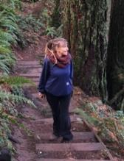
Toni Rahman, Certified EMDRIA Approved Consultant
Providing
A-TIP Training
Consultation toward becoming EMDR Certified
Case Consultation
Individual Therapy
Pop-Up Clinic Consultation
Brought to you by Traveling Healer

Slide 22
Roy Kiessling, EMDR Consulting
(513) 324-3637
roy@emdrconsulting.com
www.emdrconsulting.com
Toni Rahman, LCSW
(573) 999-6011
toniarahman@hotmail.com
www.tonirahman.com
Notes:
Prepare las diapositivas para el apéndice por si se necesitan más detalles o diapositivas complementarias. Además, el apéndice resulta útil si la presentación se distribuye más adelante.

